Slide 1

Функции. Модули, библиотеки и пакеты
Занятие №06

Slide 2
Что такое функции?

Slide 3
Функции
Функции - составная инструкция, которая может принимать данные ввода, выполнять указания и возвращать данные.

Slide 4
Синтаксис
def имя_функции (аргументы):
определение функции

Slide 5
Протестируйте программный код
def add(x, y):
return x + y
Какой результат вы получили?

Slide 6
Напишите функцию нахождения факториала

Slide 7
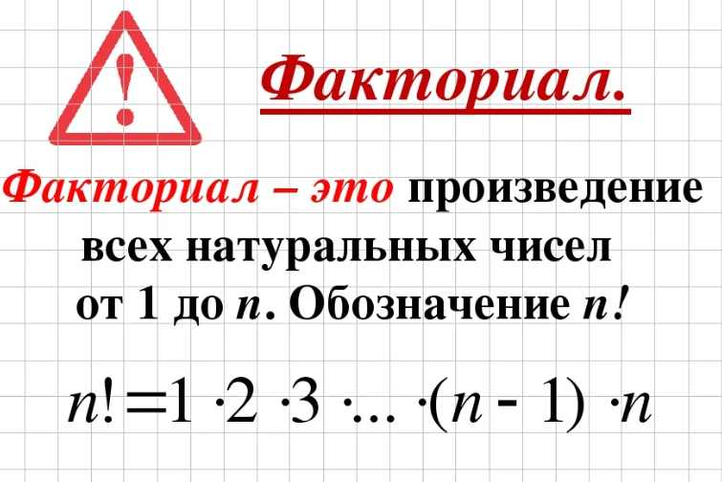
Вспомним формулу факториала:
Давайте вспомним

Slide 8
Функция нахождения факториала
def factorial(n):
res = 1
for i in range(1, n + 1):
res *= i
return res
print(factorial(3))
print(factorial(5))
Какой результат получили?

Slide 9
Функция нахождения максимального числа
def max(a, b):
if a > b:
return a
else:
return b
print(max(3, 5))
print(max(5, 3))
print(max(int(input()), int(input())))
Протестируйте код, в чем отличие от встроенной функции max()?

Slide 10
Функция нахождения макс числа последовательности из чисел
def max(*a):
max1=a[0]
for i in a[1:]:
if i>max1:
max1=i
return max1
print(max(4,9,6,5,22))
Ручное написание функции max()

Slide 11
Переменные, объявленные вне функции, но доступные внутри функции называются глобальными.
def f():
print(a)
a = 1
f()

Slide 12
NameError: name 'a' is not defined.
Такие переменные, объявленные внутри функции, называются локальными.
def f():
a = 1
f()
print(a)

Slide 13
Использование локальной переменной, протестируйте код
def factorial(n):
res = 1
for i in range(1, n + 1):
res *= i
return res
for i in range(1, 6):
print(i, '! = ', factorial(i), sep='')

Slide 14
Ошибка! Работа с глобальной переменной!
def f():
print(a)
if False:
a = 0
a = 1
f()
UnboundLocalError: local variable 'a' referenced before assignment.

Slide 15
Изменить значение глобальной переменной
def f():
global a
a = 1
print(a)
a = 0
f()
print(a)

Slide 16
Читаем код и анализируем
add_three_calls = 0
def add_three(number):
global add_three_calls
print(f'Returning {number + 3}')
add_three_calls += 1
return number + 3
def num_calls():
return add_three_calls
Как мы его можем оптимизировать ?

Slide 17
Попробуйте вручную написать функцию range()

Slide 18
Что такое рекурсия?

Slide 19
Рекурсивная функция — это та, которая вызывает сама себя.

Slide 20
Протестируем код программы
RecursionError: maximum recursion depth exceeded while calling a Python object
def rec(x): print(x) rec(x+1)
rec(1)
Как трактуется это ошибка?
Как ее исправить?

Slide 21
def rec(x): if x<4:
print(x) rec(x+1)
Протестируем код программы
Важно определить выход из рекурсии
Какой результат вышел? Почему?
Какой вывод?
rec(1)

Slide 22
def fact(n): if n==0:
return 1 else:
Найдем факториал рекурсивно
1 вариант
return n*fact(n-1) print(fact(5))
Где вызывается функция в коде?

Slide 23
def fact(n): if n==0:
return 1 else:
2 вариант
return n*fact(n-1)
for i in range(1,6):
print("factorial {} = {}".format(i,fact(i)))
Зачем использован цикл в этом коде?

Slide 24
def fact(n): if n==1:
return 1
3 вариант
return n*fact(n-1)
for i in range(1,6): print("factorial {} =
{}".format(i,fact(i)))
В чем отличие трех вариантов между собой?

Slide 25
Как работает рекурсия (3)
/\ fact(1) - последний вызов
|| fact(2) - второй вызов
|| fact(3) - первый вызов
Cтек генерируется по процессу LIFO (last in, first out, «последним пришел — первым ушел»)

Slide 26
fact(1) завершается, отправляет 1 в fact(2) и выпадает из стека.
fact(2) завершается, отправляет 2*1 в fact(3) и выпадает из стека.
Инструкция else здесь завершается, возвращается 3 * 2 = 6, и из стека выпадает последний слой.

Slide 27
Рекурсивно или итеративно?
Каковы же преимущества рекурсивных функций?
Важно учитывать временную и пространственную сложности.
Рекурсивные функции занимают больше места в памяти по сравнению с итеративными из-за постоянного добавления новых слоев в стек в памяти. Однако их производительность куда выше.

